Slide 1
Caracterización

Slide 2
¿QUE PIENSA Y SIENTE?
Interés en monetizar los activos improductivos.
Frustración por la dificultades del mercado para venta de bienes inmuebles.
¿Qué OYE?
Temor por la inseguridad jurídica de negocios.
¿Qué VE?
Propuestas de negocios de alto riesgo.
Propuestas de negocios subvaloradas.
Dificultad de conseguir inversionista para desarrollo de proyectos.
Desconocimiento de normas técnicas y jurídicas para el desarrollo de proyectos.
Casos de estafa y/robo.
Problema jurídicos.
Ausencia de inversionsitas y/o compradores.
Dificultades para el desarrollo de iniciativas.
SEG 1Mapa Empatía Tenedores Inmuebles
¿QUE DICE Y HACE?
Búsqueda no efectiva de oportunidades de desarrollo.
No encuentra canales de relación para la venta/ desarrollo de proyectos.
Venta injusta de bienes e inmuebles.
ESFUERZOS
RESULTADOS
De venta de bienes inmuebles.
De conexión con inversionistas.
Estructuración y desarrollo de proyectos inmobiliarios.
Ventas y/o inversión de bienes inmuebles.
Desarrollo de proyectos de construcción.

Slide 3
¿QUE PIENSA Y SIENTE?
Interés en invertir en proyectos de alto interés.
Frustración para hacer negocios seguros y rentables.
Temor por la inseguridad jurídica de negocios.
Ausencia de oferta de proyectos y/o inmuebles aptos para desarrollo de proyectos inmobiliarios.
¿Qué OYE?
¿Qué VE?
Propuestas de negocios de alto riesgo.
Propuestas de negocios no viables.
Dificultad de conseguir bienes e inmuebles y/o proyectos.
Desconocimiento de normas técnicas y jurídicas para el desarrollo de proyectos.
Casos de estafa y/robo.
Problema jurídicos.
Déficit de oportunidades de negocio.
Dificultades para el desarrollo de iniciativas.
Siniestros de los negocios.
SEG 2 Mapa Empatía
Inversionistas y/o Constructoras
¿QUE DICE Y HACE?
Desarrollo actividades de alto riesgo.
Inversiones sin soportes técnicos, jurídicos y financieros.
No inversión de los recursos y generación de capitales ociosos.
ESFUERZOS
ESFUERZOS
RESULTADOS
De inversión en negocios viables.
De conexión con tenedores y/o desarrollador de proyectos.
Estructuración y desarrollo de proyectos inmobiliarios.
Inversión en bienes inmuebles viables.
Desarrollo de proyectos rentables y seguros.

Slide 4
¿QUE PIENSA Y SIENTE?
Interés en desarrollar los proyectos de construcción ya estructurados.
Frustración por las dificultades financieras para desarrollar los proyectos estrcutructurados.
¿Qué OYE?
Temor por la inseguridad jurídica de negocios.
¿Qué VE?
Propuestas de negocios de alto riesgo.
Propuestas de negocios subvaloradas.
Dificultad de conseguir inversionistas para desarrollo de proyectos.
Altos costos para el desarrollo de proyectos.
Casos de estafa y/robo.
Problema jurídicos en etapas de preconstrucción, construcción y ventas.
Ausencia de inversionsitas y/o compradores.
Dificultades para el desarrollo de iniciativas.
SEG 3 Mapa Empatía
Tenedores De Proyectos ya estructurados
¿QUE DICE Y HACE?
Búsqueda no efectiva de oportunidades de desarrollo.
No encuentra canales de relación para el desarrollo de proyectos.
Venta injusta de proyectos de construcción.
ESFUERZOS
ESFUERZOS
RESULTADOS
De venta de proyectos para construcción.
De conexión con inversionistas.
Desarrollo de proyectos inmobiliarios.
Ventas de proyectos de construcción.
Desarrollo de proyectos de construcción.

Slide 5
PERFIL DE PERSONA – TENEDORES DE INMUBLES Y/O PROYECTOS
NOMBRE: David Cuellar
NOMBRE:
Soltero.
2 Hijos
Arquitecto
MOTIVACIONES
Venta de inmuebles y/o proyectos inmobiliarios.
Generación de recursos.
Crecimiento empresarial y/o personal.
OBJETIVO
Invertir en proyectos inmobiliarios rentables.
Desarrollo de proyectos
Venta de proyectos.
ESCENARIO
Colombia y sector inmobiliario.
CARACTERISTICAS
Venta de inmuebles.
Búsqueda de inversionistas.
Negociación de los proyectos.
Análisis y Desarrollo del proyecto de inversión.
Ejecución y desarrollo de proyectos de construcción.
ACCIONISTAS
Búsqueda de inversionistas.
Análisis técnico y de viabilidad de los proyectos.
Inversiones seguros y rentables.

Slide 6
PERFIL DE PERSONA - INVERSIONISTA
NOMBRE: Carlos Duque
NOMBRE:
Casado
5 Hijos
Inversionista
MOTIVACIONES
Inversiones éxitos.
Generación de recursos.
Crecimiento empresarial.
ESCENARIO
Colombia y sector inmobiliario.
CARACTERISTICAS
Búsqueda de proyectos de inversión seguros y rentables.
Negociación de los proyectos.
Análisis y Desarrollo del proyecto de inversión.
Ejecución y desarrollo de proyectos de construcción.
ACCIONISTAS
Búsqueda de bienes inmuebles y/o proyectos para inversión.
Análisis técnico y de viabilidad de los proyectos.
Inversiones seguros y rentables.
OBJETIVO
Invertir en proyectos inmobiliarios rentables.
CARACTERISTICAS
Búsqueda de proyectos de inversión seguros y rentables.
Negociación de los proyectos.
Análisis y Desarrollo del proyecto de inversión.
Ejecución y desarrollo de proyectos de construcción.

Slide 7
ENCUENTAS SEGMENTO 1 Tenedores Inmuebles
Uno de los segmentos a estudiar son las personas tenedoras de los bienes inmuebles, son ellos los que tiene un recurso importante para llevar acabo la idea de negocio.
Se encuestan 10 personas con bienes inmuebles.
El 90% de los encuestados se interesa por la rentabilidad de sus activos
Actualmente el 80% de los encuestados tienen inmuebles, y del 20% que no, en algún momento de su vida ha vendido alguno. De los cuales el 90% lo vendería a un proyecto de construcción, obedeciendo a la seguridad que les brinda negociar con constructoras.

Slide 8
ENTREVISTA SEGMENTO 2 Constructoras
Después de realizar la entrevista a tres representantes de constructoras y un inversionista de proyectos de construcción, se llegan a las siguientes conclusiones:
No hay la suficiente oferta de inmuebles aptos para realizar proyectos de construcción.
Se presentan dificultades en la búsqueda y adquisición de inmuebles
Es muy importante conocer la normatividad urbanística y jurídica para desarrollar proyectos de construcción.
No se cuenta actualmente con un canal digital para adquirir inmuebles aptos para construcciones
A las constructoras les interesadas la idea de utilizar un canal digital para adquirir inmuebles

Slide 9
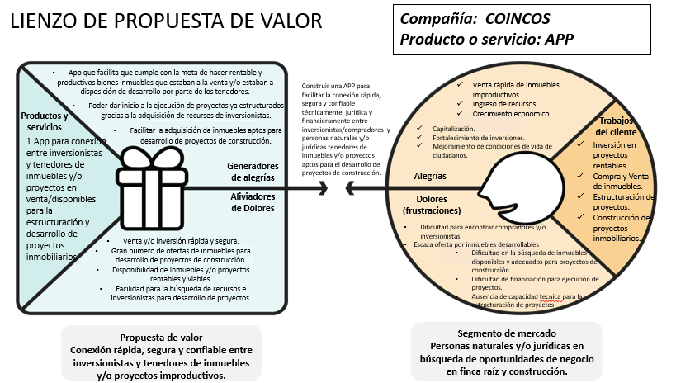

Slide 10
ANEXOS
Formato encuesta Tenedores de inmuebles https://docs.google.com/forms/d/1caSnX08xHdWkgn9z4TCVBpNFlbA5r_1_Gb1yUm8mLbA/viewform?ts=6327c55c&edit_requested=true
Entrevista Inversionistas y/o constructoras Anexo Entrevista.docx

